Slide 1
Umumy okuw№6 Tema:Ýagtylandyryjy enjamlar 1. Ýagtylyk diodlary. 2. Ýagtylyk diodlaryň işleýiş prinsipi. 3. Ýagtylyk diodlaryň elektrik shemalary.

Slide 2
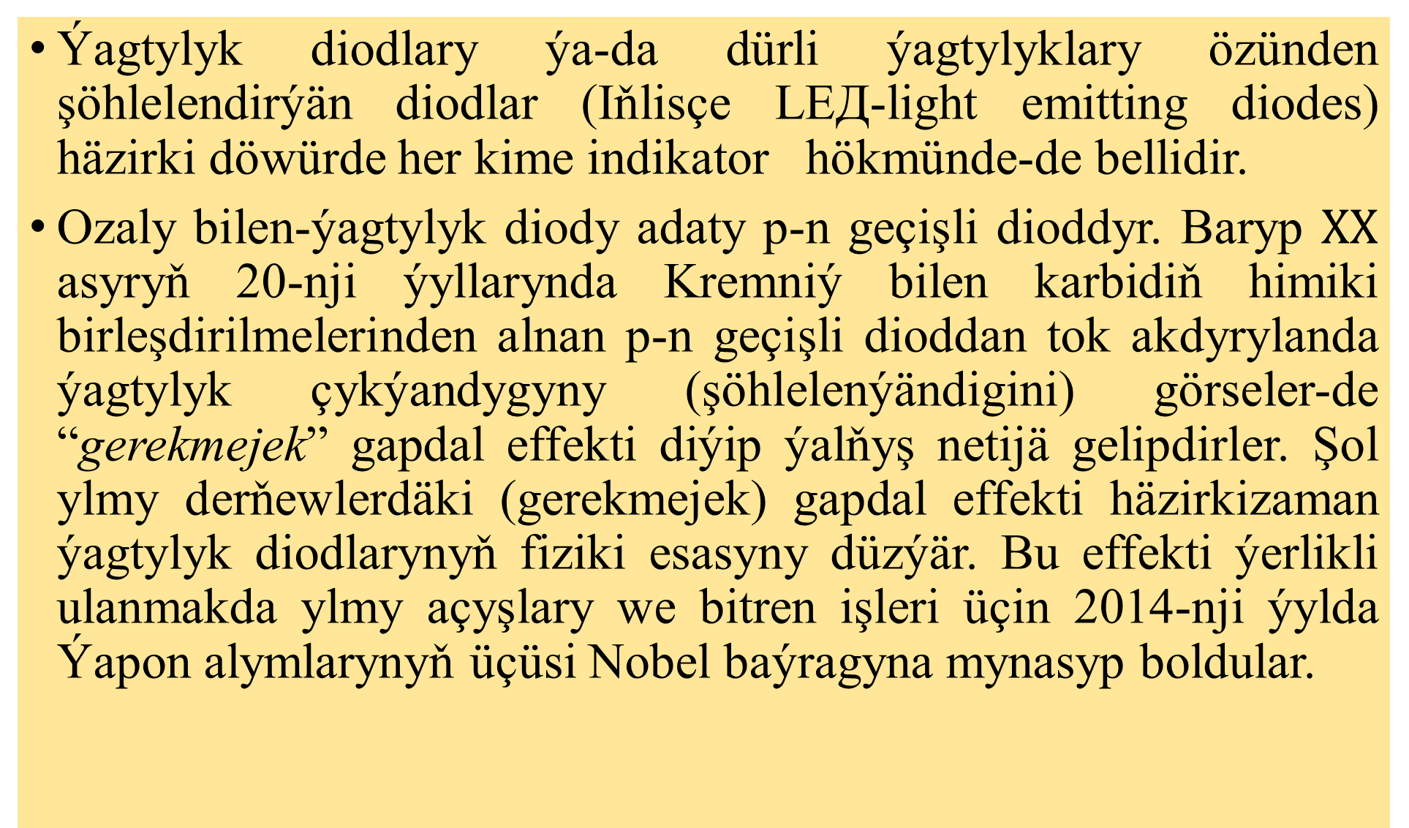
Ýagtylyk diodlary ýa-da dürli ýagtylyklary özünden şöhlelendirýän diodlar (Iňlisçe LEД-light emitting diodes) häzirki döwürde her kime indikator hökmünde-de bellidir.
Ozaly bilen-ýagtylyk diody adaty p-n geçişli dioddyr. Baryp $ΧΧ$ asyryň 20-nji ýyllarynda Kremniý bilen karbidiň himiki birleşdirilmelerinden alnan p-n geçişli dioddan tok akdyrylanda ýagtylyk çykýandygyny (şöhlelenýändigini) görseler-de “gerekmejek” gapdal effekti diýip ýalňyş netijä gelipdirler. Şol ylmy derňewlerdäki (gerekmejek) gapdal effekti häzirkizaman ýagtylyk diodlarynyň fiziki esasyny düzýär. Bu effekti ýerlikli ulanmakda ylmy açyşlary we bitren işleri üçin 2014-nji ýylda Ýapon alymlarynyň üçüsi Nobel baýragyna mynasyp boldular.

Slide 3
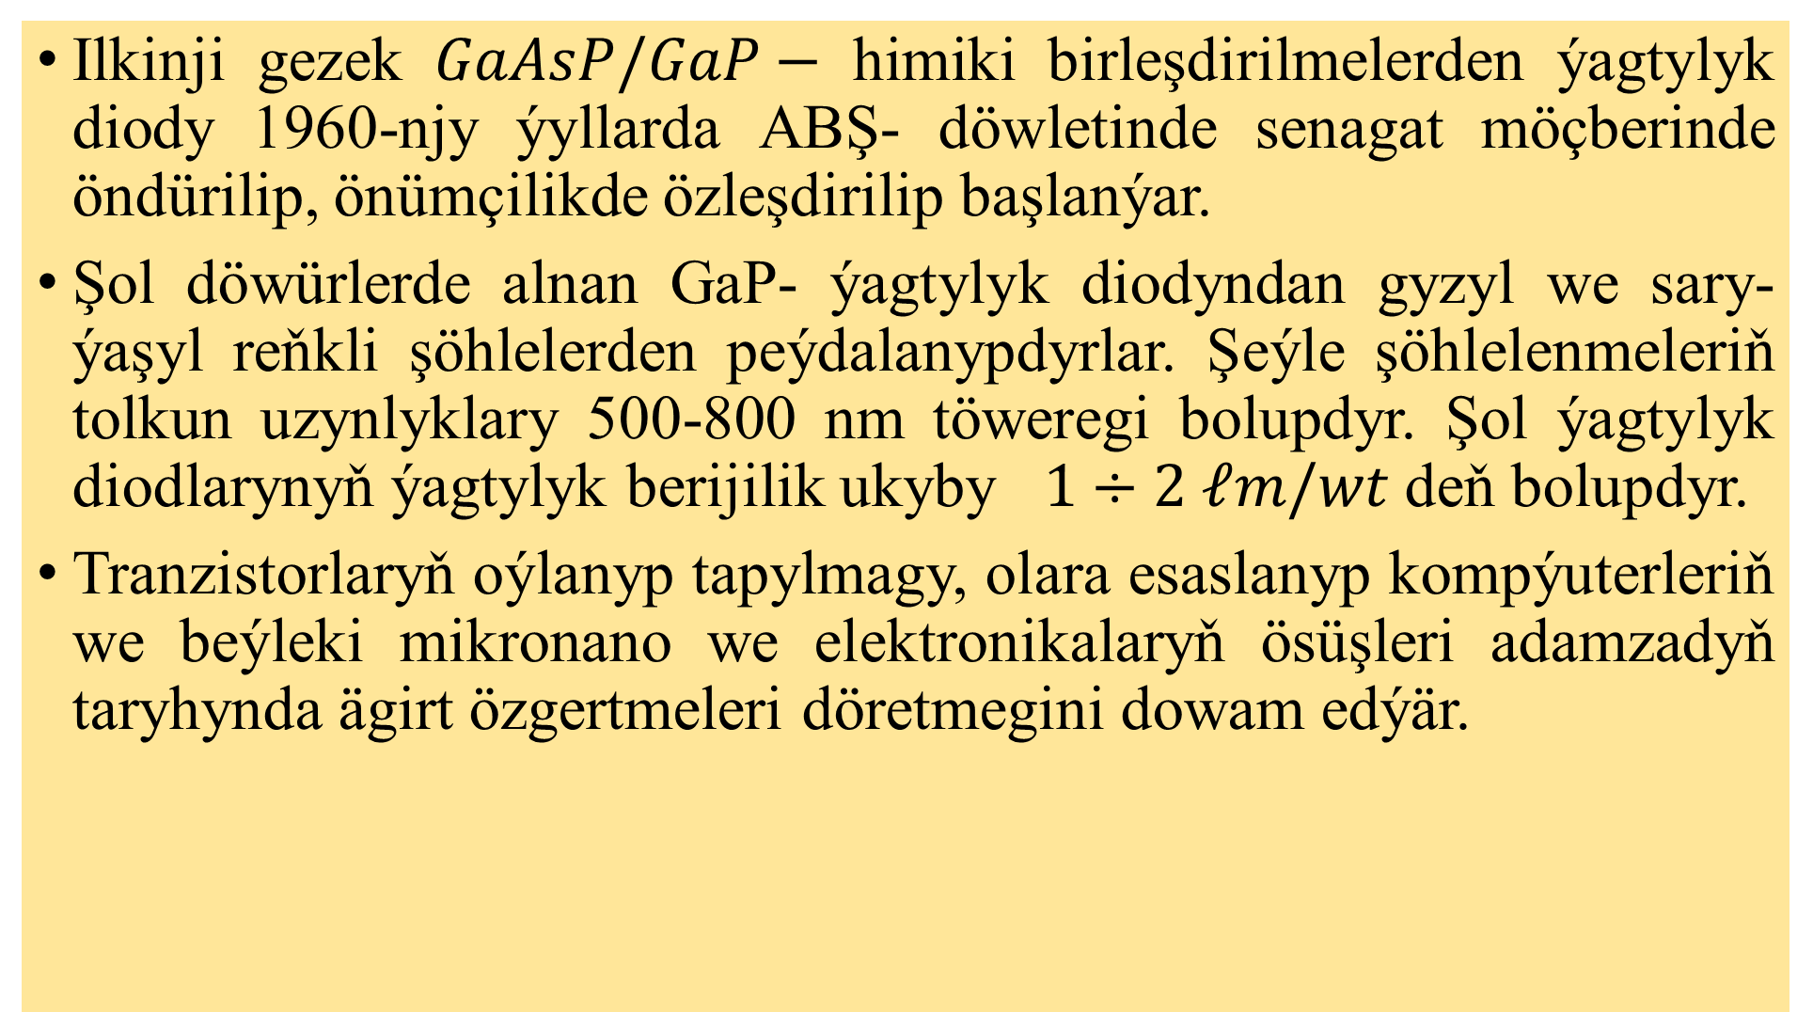
Ilkinji gezek $GaAsP/GaP−$ himiki birleşdirilmelerden ýagtylyk diody 1960-njy ýyllarda ABŞ- döwletinde senagat möçberinde öndürilip, önümçilikde özleşdirilip başlanýar.
Şol döwürlerde alnan GaP- ýagtylyk diodyndan gyzyl we sary-ýaşyl reňkli şöhlelerden peýdalanypdyrlar. Şeýle şöhlelenmeleriň tolkun uzynlyklary 500-800 nm töweregi bolupdyr. Şol ýagtylyk diodlarynyň ýagtylyk berijilik ukyby $1÷2 𝓁m/wt$ deň bolupdyr.
Tranzistorlaryň oýlanyp tapylmagy, olara esaslanyp kompýuterleriň we beýleki mikronano we elektronikalaryň ösüşleri adamzadyň taryhynda ägirt özgertmeleri döretmegini dowam edýär.

Slide 4
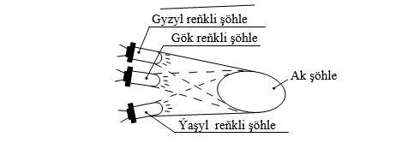
Ýagtylyk diodlarynda (çeşmelerinde) has kuwwatly diodlary almak esasy meseleleriň biri bolup durýar. Meselem ak ýagtylygy almak üçin üç sany gyzyl+gök+ýaşyl reňkli şöhleleri berýän diodlaryň şöhlelerini bir ýerik ugrukdyrsak olaryň jemi şol gözlenýän ak ýagtylygy berýär.
Şol geçirilen ajaýyp ylmy tejribelerden birini şu aşakdaky 2.7-nji çyzgyda şekillendirildi.

Slide 5
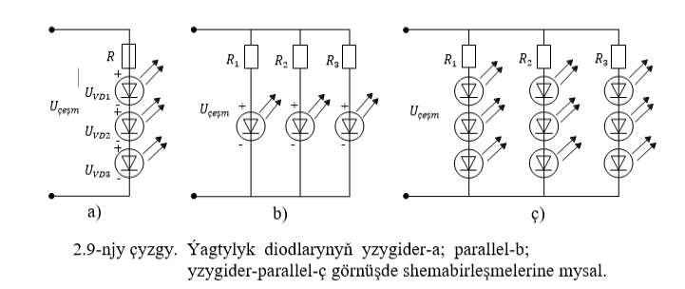
Iň ýönekeý togy çäklendiriji hökmünde rezistorden peýdalanylýar. Şonuň üçin-de shemabirleşmeleriň birnäçe görnüşleri teklip edilýär, olardan iň köp ulanylýanlary yzygider, parallel hem-de yzygider-parallel shemalardyr.

Slide 6

2.9-njy çyzgyda görkezilen shemalary seljersek, onda bu shemalar hakda şu aşakdaky netijeleri aýdyp bolýar.
a) shemada ýagtylyk diodlaryndan akýan togy
formula bilen hasaplaýarlar. Şeýle görnüşli shemalaryň maksady şöhlelenmegiň kuwwatyny ýokarlandyrmak, ýa-da ýagtylandyrylýan meýdany giňeltmekden ybaratdyr.
Kemter tarapy – Birinjiden yzygider tirkeşdirilen diodlaryň sanynyň köpeldigiçe çeşmäniň naprýaženiýesini ulaltmaly bolýar, ýagny

Slide 7

ýerine ýetirilmelidir.
Ikinjiden – ýagtylyk diodlarynyň sanynyň köpeldigiçe ähdibarlygy (ynamlygy) peselýär, sebäbi bir diod köýäýse şol yzygider birleşdirilen şahadaky ýagtylyk diodlaryň hemmesi hatardan çykýar.
b) – özara parallel birleşdirilen diodlaryň her birinden özbaşdak tok akýar, şonuň üçin-de parallel birleşdirilen ýagtylyk diodlaryndan akýan toklar goşulýarlar.

Slide 8
Parallel birleşdirilen ýagtylyk diodlarynyň shemasynda ähtibarlyk ýokarlanýar, sebäbi bir diod köýäýse beýlekiler işlemegini dowam edýär.

